Slide 1
Лекция 5. Аутентификация при локальном и удаленном доступе
Программно-аппаратная защита от локального НСД.
Аутентификация пользователей по их биометрическим характеристикам.
Прямая аутентификация при удаленном доступе.

Slide 2
Программно-аппаратная защита от локального НСД
Порядок активизации программ после включения питания компьютера и до загрузки операционной системы:
программа самопроверки устройств компьютера POST (Power On – Self Test);
программа BIOS Setup (может быть вызвана пользователем во время выполнения программы POST, обычно для этого необходимо нажать клавишу Delete),
программы BIOS;

Slide 3
Порядок активизации программ
программы расширения BIOS (BIOS Extension), если соответствующая плата установлена на компьютере;
программа начальной загрузки, которая размещается в первом секторе нулевой головки нулевого цилиндра жесткого диска компьютера (Master Boot Record, MBR) и в функции которой входит определение активного раздела жесткого диска и вызов программы загрузки операционной системы;
программа загрузки операционной системы, которая размещается в первом секторе активного раздела жесткого диска, загрузочного компакт-диска или загрузочной дискеты;
оболочка операционной системы.

Slide 4
Невозможность надежной аутентификации только программными средствами
Если программа начальной загрузки содержит вредоносный код, то и загруженная затем операционная система будет фактически функционировать под управлением программы нарушителя.
Если нарушитель получит доступ к коду процедуры хеширования пароля пользователя и его хеш-значению, он сможет подобрать пароль любого пользователя КС и осуществить несанкционированный доступ к информации.

Slide 5
Программно-аппаратная защита от локального НСД
Для гарантированной работы программно-аппаратного средства защиты от несанкционированной загрузки операционной системы достаточно, чтобы программа защиты и хеш-значения паролей пользователей были аппаратно защищены от чтения программными средствами во время сеанса работы пользователя (после загрузки ОС).

Slide 6
Модель (возможности) нарушителя
установка системы защиты производится в его отсутствие;
нарушитель не может вскрыть системный блок компьютера;
нарушитель не может перезаписать информацию в ПЗУ BIOS при работающем компьютере;
нарушитель не имеет пароля установки системы защиты;
нарушитель не имеет пароля пользователя КС;
нарушитель не имеет копии ключевой информации пользователя, хранящейся в элементе аппаратного обеспечения (например, в элементе Touch Memory).

Slide 7
Программно-аппаратная защита от локального НСД
Программные средства системы защиты должны быть записаны на плате расширения BIOS, для каждой из которых определен уникальный пароль установки. Установка системы защиты производится на компьютере, свободном от вредоносных программ типа закладок и вирусов. После установки платы расширения BIOS выполняется процедура установки системы защиты.

Slide 8
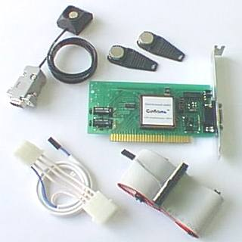
Электронный замок для защиты от локального НСД

Slide 9
Установка системы защиты
После включения питания компьютера программа, записанная на плате расширения BIOS, выдает запрос на ввод пароля.
После ввода пароля установки P_{S} (как правило, администратором системы) происходит загрузка операционной системы и запуск собственно программы установки (проверочные функции системы защиты при этом отключаются).
По запросу программы установки вводятся пароль пользователя P, ключевая информация с элемента аппаратного обеспечения (например, серийный номер элемента Touch Memory) KI и имена подлежащих проверке системных и пользовательских файлов F₁, F₂, … , F_{n}.

Slide 10
Установка системы защиты
Для каждого указанного файла F_{i} вычисляется и сохраняется проверочная информация в виде
E_{k}(H(P_{S}, P, KI, F_{i})) (E – функция шифрования, k – ключ шифрования, H – функция хеширования).
Проверочная информация сохраняется в скрытых областях жесткого диска (или на самом электронном замке).

Slide 11
Вход пользователя в КС
После включения питания компьютера программа на плате расширения BIOS запрашивает имя и пароль пользователя и просит установить элемент аппаратного обеспечения с его ключевой информацией.
Осуществляется проверка целостности выбранных при установке системы защиты файлов путем вычисления хеш-значения для них по приведенному выше правилу и сравнения с расшифрованными эталонными хеш-значениями;
В зависимости от результатов проверки выполняется либо загрузка операционной системы, либо запрос на повторный ввод пароля.

Slide 12
Программно-аппаратная защита от локального НСД
После завершения работы пользователя элемент аппаратного обеспечения с его ключевой информацией изымается из компьютера. Доступ же к хеш-значению пароля фактически заблокирован, так как программное обеспечение для его вычисления и сравнения с эталоном «исчезает» из адресного пространства компьютера и не может быть прочитано никакими программными средствами без извлечения платы расширения BIOS.

Slide 13
Программно-аппаратная защита от локального НСД
Если у нарушителя нет пароля пользователя или копии элемента аппаратного обеспечения с его ключевой информацией, то он не сможет выполнить загрузку операционной системы.
Если у нарушителя есть пароль установки системы защиты, что позволит ему загрузить операционную систему без проверочных функций, или он получил доступ к терминалу с уже загруженной операционной системой, то он сможет осуществить несанкционированный доступ (НСД) к информации, но не сможет внедрить программные закладки для постоянного НСД.
Наличие пароля установки без знания пароля пользователя или его ключевой информации не позволит нарушителю переустановить систему защиты для постоянного НСД.

Slide 14
Компоненты систем биометрической аутентификации
Устройства считывания биометрических характеристик.
Алгоритмы сравнения измеренных биометрических характеристик с эталонными из учетной записи пользователя.

Slide 15
Биометрические характеристики
Максимальная уникальность (в т.ч. для близнецов), постоянство в течение длительного периода, отсутствие воздействия состояния человека или косметики.
Не требуется измерение одного и того же параметра для снижения риска воспроизведения.
Физические характеристики человека (статические).
Поведенческие характеристики (динамические).

Slide 16
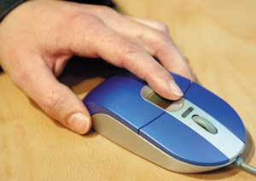

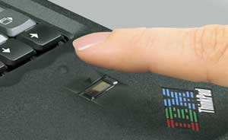
Аутентификация по отпечаткам пальцев
Мышь со сканером
Папиллярные узоры уникальны
Ноутбук со сканером

Slide 17
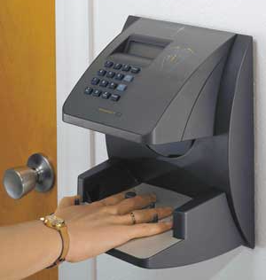
Аутентификация по геометрической форме руки
Камера и несколько подсвечивающих диодов

Slide 18
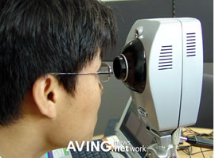
Система распознавания по радужной оболочке глаза

Slide 19
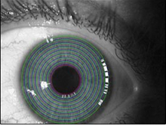
Портативный сканер сетчатки глаза
Может поместиться, например, в мобильном телефоне.

Slide 20
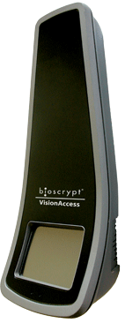
3D-сканер лица
Работает в инфракрасном диапазоне.

Slide 21
Другие статические биометрические характеристики
Термограмма лица (схема расположения кровеносных сосудов лица). Используется специально разработанная инфракрасная камера.
Фрагменты генетического кода (ДНК) - в настоящее время эти средства применяются редко по причине их сложности и высокой стоимости.

Slide 22
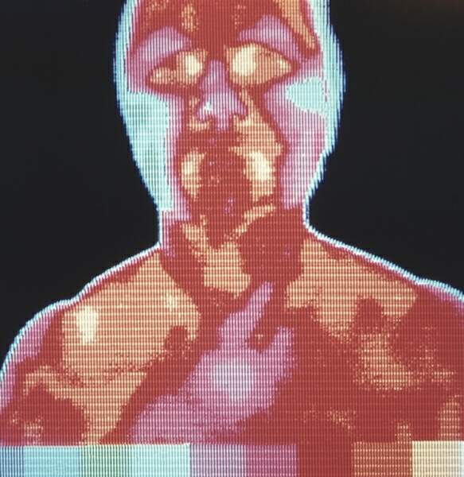
Термограмма лица, шеи и передней поверхности груди

Slide 23
Динамические биометрические характеристики
Голос.
Рукописная подпись.
Темп работы с клавиатурой (клавиатурный «почерк»).
Темп работы с мышью («роспись» мышью).
Зависят от физического и психического состояния человека (в определенных случаях может являться преимуществом).

Slide 24
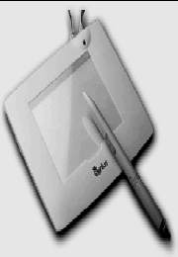
Графический планшет для ввода рукописной подписи

Slide 25
Создание биометрического эталона
Требуется достаточное количество измерений (для исключения естественных расхождений в измерениях и получения достоверного эталона).
Возможно снятие нескольких подписей (например, отпечатков нескольких пальцев) для снижения риска ошибочного отказа.
Иногда может потребоваться обучение пользователя, если снимаемая характеристика подвержена большим вариациям.

Slide 26
Проверка биометрической подписи
В отличие от проверки паролей не требуется точное совпадение считанной биометрической подписи и эталона, сравниваются округленные значения.
Для хранения биометрического эталона не может применяться хеширование.

Slide 27
Оценка точности биометрической аутентификации
Две оценки: вероятность ошибочного отказа (ошибки 1-го рода, FRR) и вероятность ошибочного допуска (ошибки 2-го рода, FAR).
Легальный
пользователь
Нарушитель
Количество
измерений
Ошибочные отказы
Ошибочные допуски
Порог
совмещения
Расстояние от эталона

Slide 28
Настройка системы биометрической аутентификации
Необходимо достижения компромисса между уровнем безопасности и удобством использования.
Уменьшение порога допустимого отклонения от эталона снижает риск ошибочного допуска, но увеличивает риск ошибочного отказа.

Slide 29
Равная интенсивность ошибок
Т.к. FRR и FAR зависят от порога, для объективной оценки точности биометрической системы используется коэффициент ERR.
Судебная
идентификация
FAR
Кривая рабочих
характеристик
приемника (ROC-кривая)
Меняется значение порога
Строгая
аутентификация
FRR
FAR=FRR=EER
Чем меньше ERR, тем выше обеспечиваемый уровень
безопасности.

Slide 30
Достоинства и недостатки биометрической аутентификации
трудность фальсификации этих признаков;
высокая достоверность аутентификации из-за уникальности таких признаков;
неотделимость биометрических признаков от личности пользователя.
более высокая стоимость по сравнению с другими средствами аутентификации;
возможность отказа легальному пользователю;
возможность утечки персональных данных и нарушения тайны частной жизни.

Slide 31
Аутентификация при удаленном доступе
Аутентифицирующая информация передается по открытым каналам связи.
Угроза перехвата и воспроизведения нарушителем аутентифицирующей информации (паролей в открытом или хешированном виде, биометрических данных) для «маскарада».
Угроза подмены ответа выделенного сервера аутентификации.

Slide 32
Прямая аутентификация
Существует одна точка обслуживания (сервер) или каждая точка обслуживания самостоятельно аутентифицирует своих пользователей (имеет свою базу учетных записей).
Администратор
Пользователь
Клиент
Сервер
Механизм
аутентификации
Механизм
управления
доступом
Ресурсы

Slide 33
Протокол S/Key
Идея протокола S/Key основывается на модели одноразовых паролей, получаемых последовательным применением необратимой (односторонней) функции (например, функции хеширования).
Протокол S/Key состоит из двух частей – генерации списка одноразовых паролей (парольной инициализации) и собственно аутентификации.

Slide 34
Процедура парольной инициализации
Сервер аутентификации AS вычисляет предварительный одноразовый пароль Y_{M+1}=H^{(M+1)}(N,P)=H(H(…(H(N,P))…)) (M+1 раз выполняется хеширование) и сохраняет N (случайное число), M (количество неиспользованных одноразовых паролей), Y_{M+1} вместе с ID и P (именем и секретным паролем пользователя) в регистрационной базе данных.
N используется для исключения передачи по сети секретного пароля пользователя P для генерации нового списка одноразовых паролей.

Slide 35
Процедура аутентификации по протоколу S/Key
Клиент C->AS: ID пользователя U.
AS: извлечение из регистрационной базы данных соответствующих ID значений N, M, Y_{M+1}.
AS->C: N, M.
U->C: P.
C: вычисление Y_{M} = H^{(M)}(N,P).
C->AS: Y_{M}.
AS: вычисление H(Y_{M}) и сравнение этого хеш-значения с Y_{M+1}, если эти значения совпадают, то пользователь авторизуется, а в регистрационной базе данных соответствующее ID значение Y_{M+1} заменяется значением Y_{M}, а значение M уменьшается на 1.

Slide 36
Протокол CHAP
Challenge Handshake Authentication Protocol
Идеей протокола CHAP является передача клиентом пароля в хешированном виде с использованием полученного от сервера случайного числа.

Slide 37
Протокол CHAP
Сервер аутентификации AS: генерация случайного числа N.
AS->Клиент C: идентификатор сервера ID_{S}, N и его длина в байтах (вызов).
Пользователь U->C: пароль P.
C: вычисление хеш-значения R=H(ID_{S}, N, P).
C->AS: ID_{U}, R (отклик).
AS: извлечение из регистрационной базы данных соответствующего ID_{U} значения P, вычисление хеш-значения H(ID_{S}, N, P) и сравнение его с R.
AS->C: если хеш-значения совпадают, то авторизация U, иначе отказ в доступе и разрыв соединения.

Slide 38
Используемое в протоколе CHAP значение N
Обычно при реализации протокола CHAP в качестве N выбирается последовательность битов, представляющая значение текущих даты и времени в секундах, к которой присоединяется случайное число, полученное от программного или аппаратного генератора псевдослучайных чисел.

